Slide 1


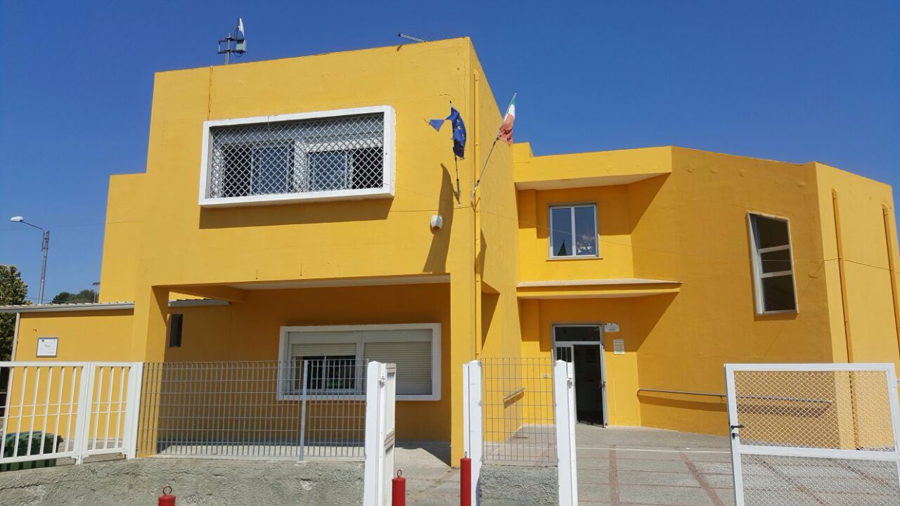
Attività primo quadrimestre
Scuola Primaria Sorrenti
a.s. 2018-2019

Slide 2
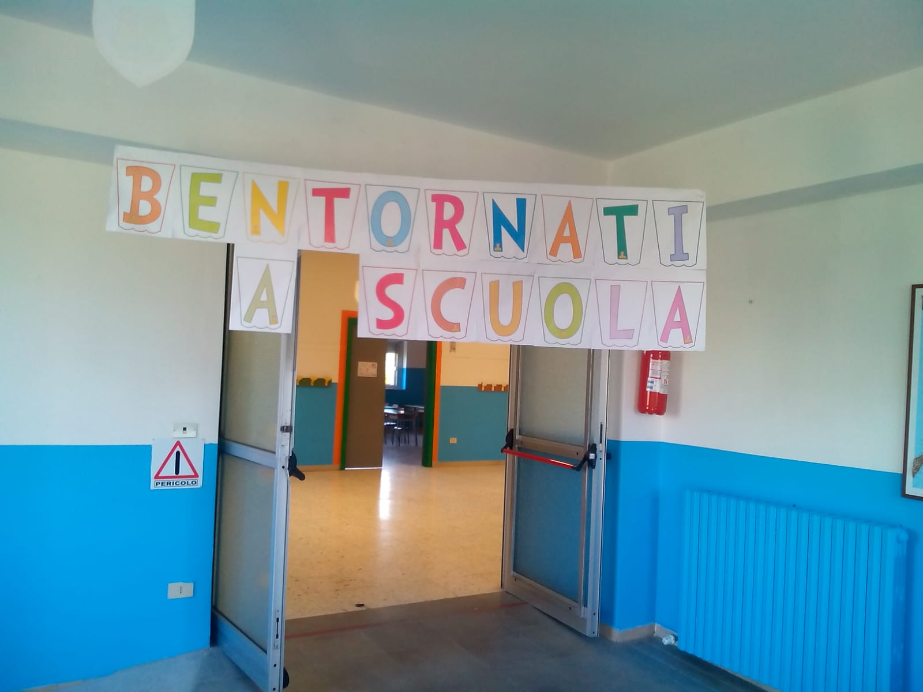
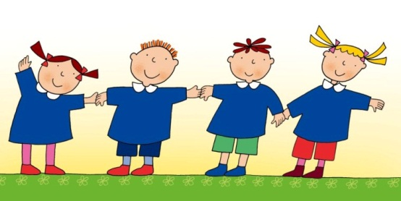

17 settembre 2018
Inizio attività didattiche

Slide 3
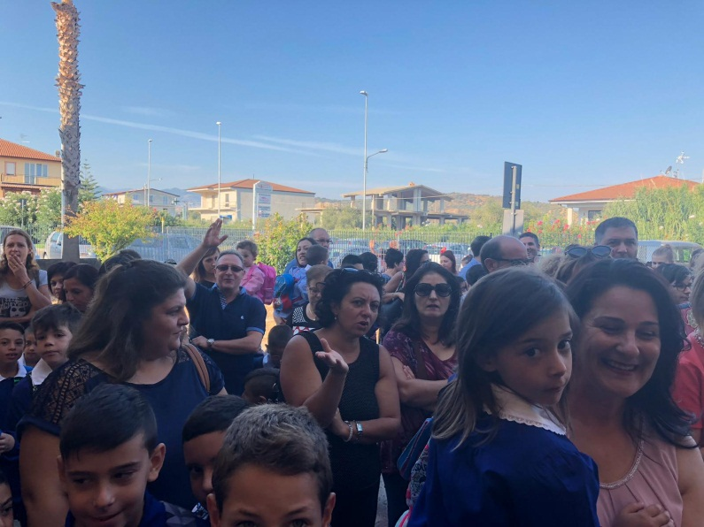
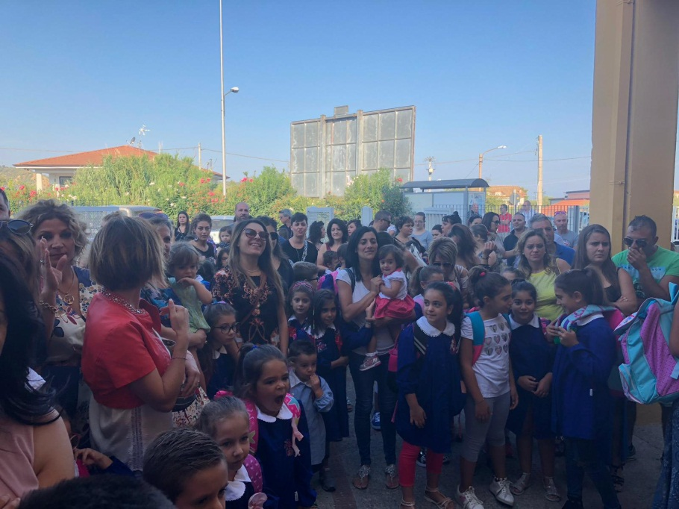

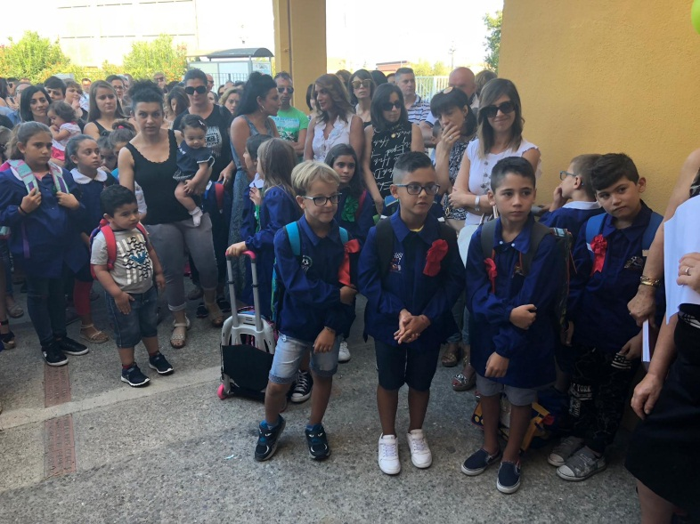
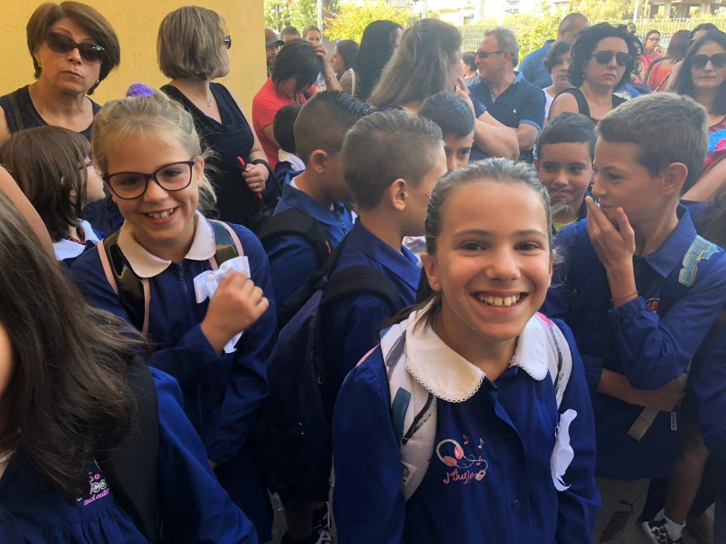

Slide 4
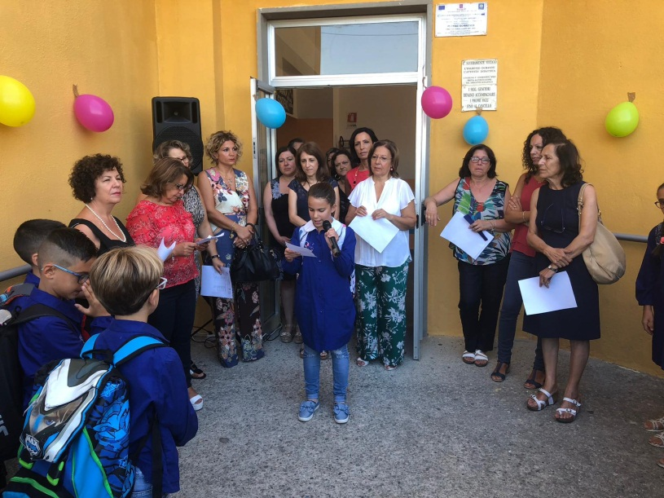
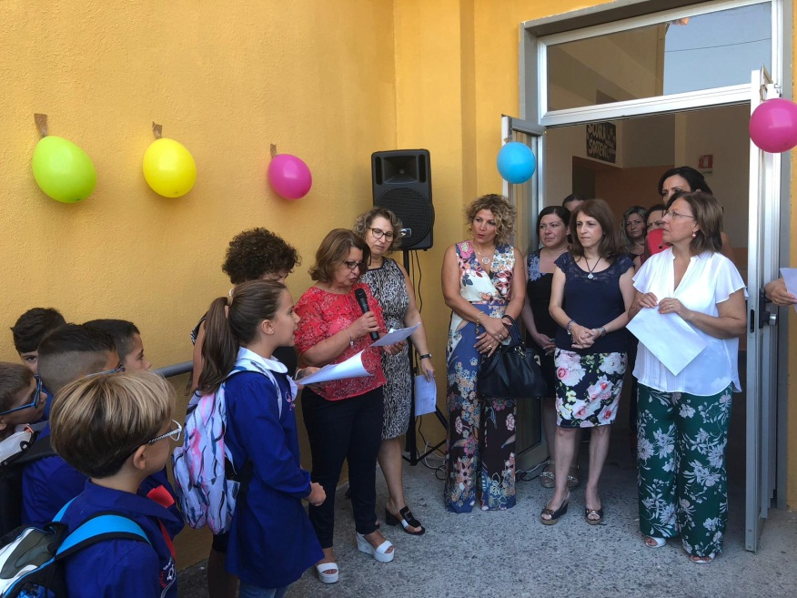
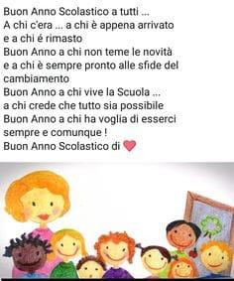
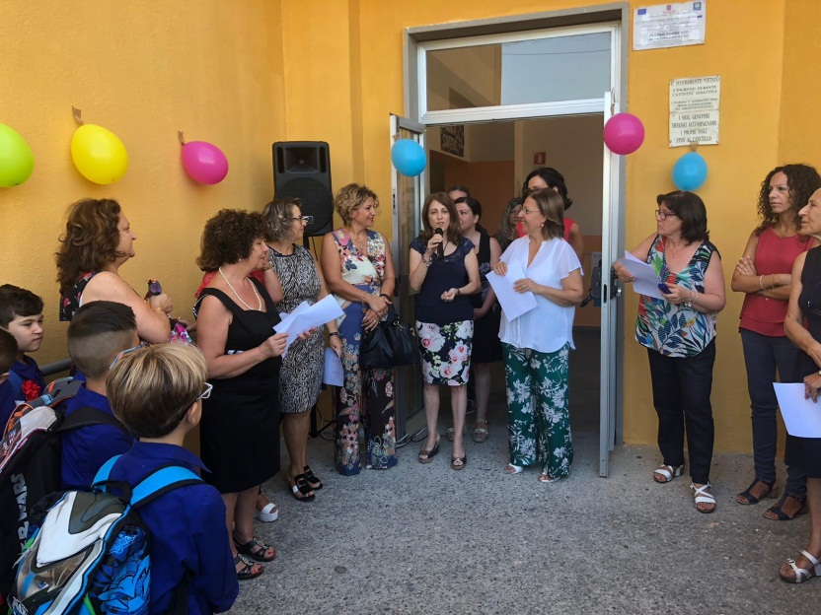


Slide 5
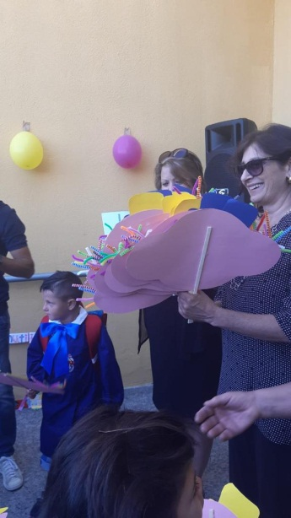
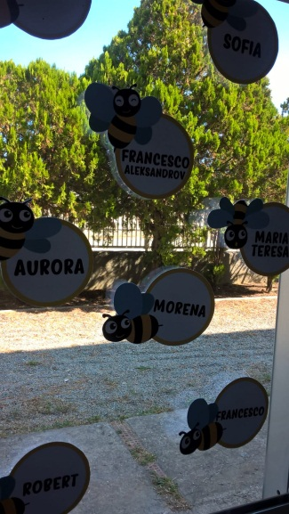
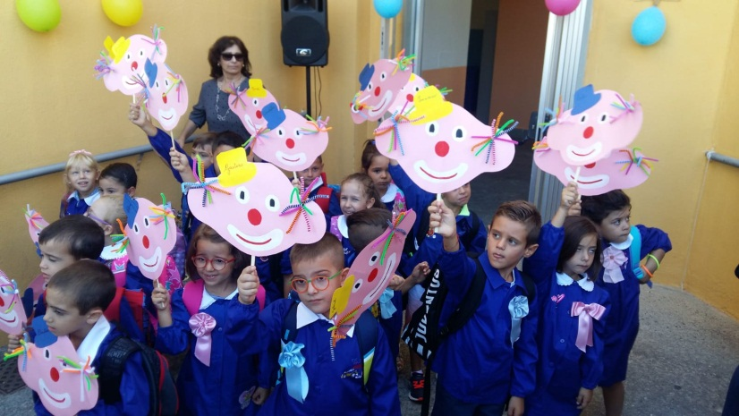
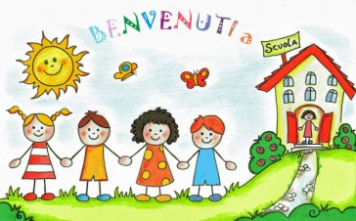
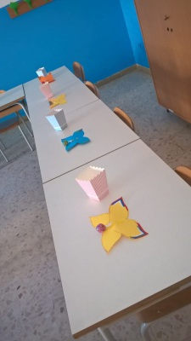

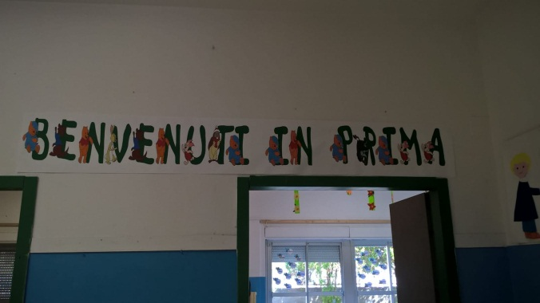
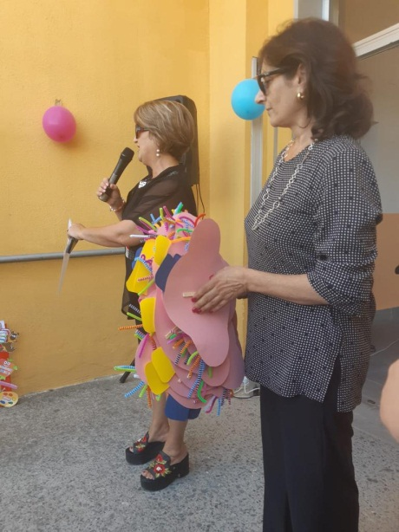
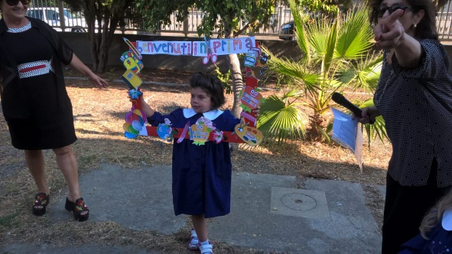
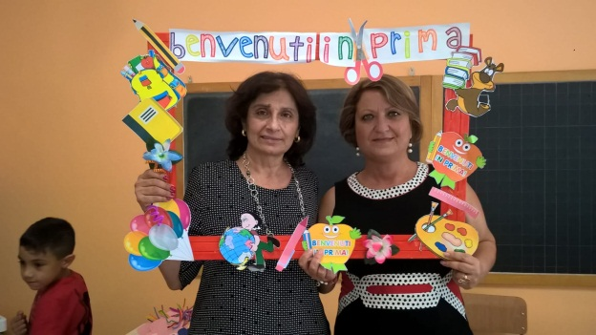
Accoglienza classe prima

Slide 6
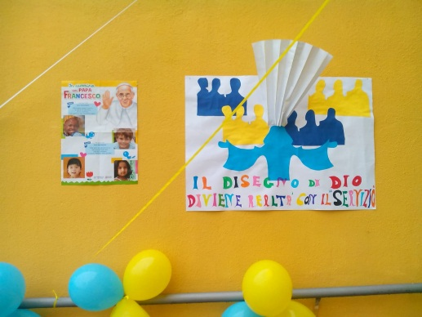
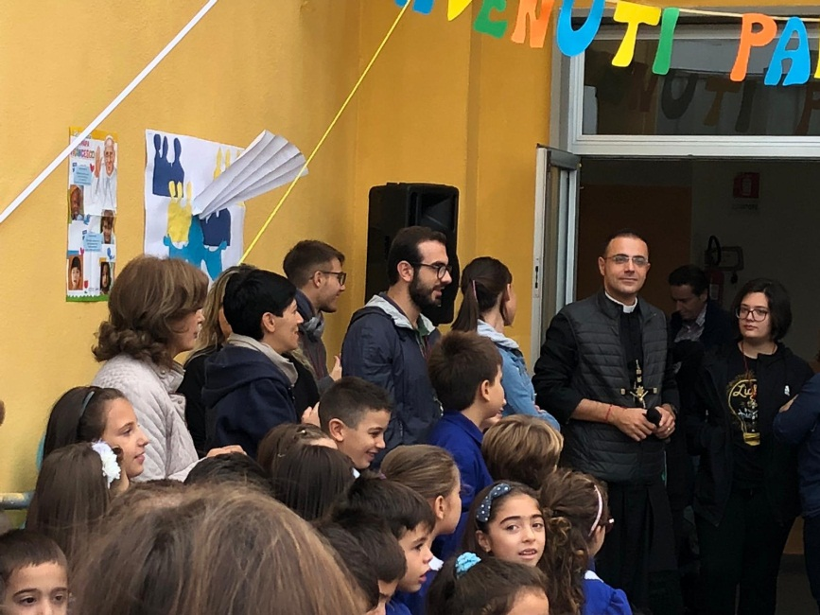
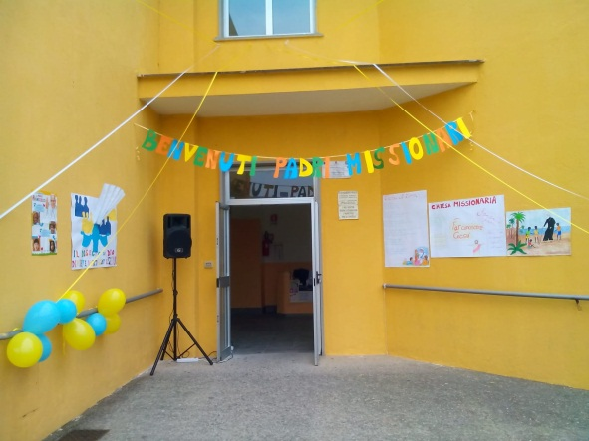
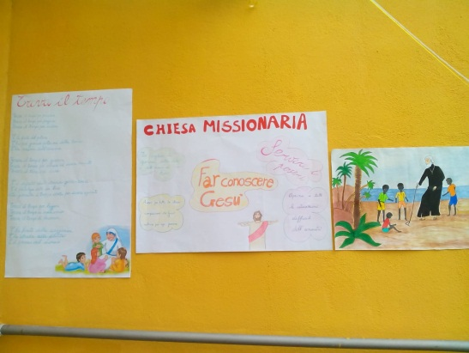
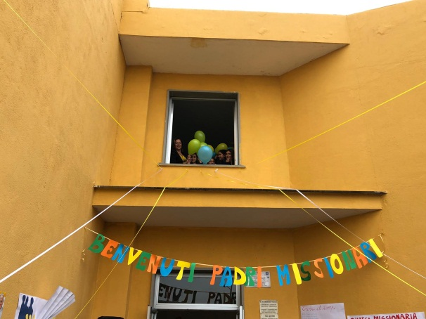
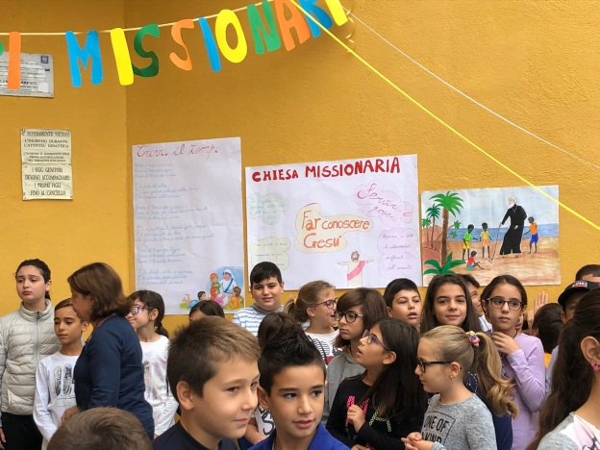
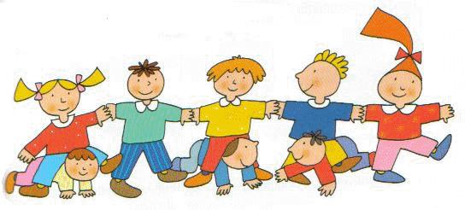
12 ottobre 2018
Incontro con i Padri Missionari

Slide 7
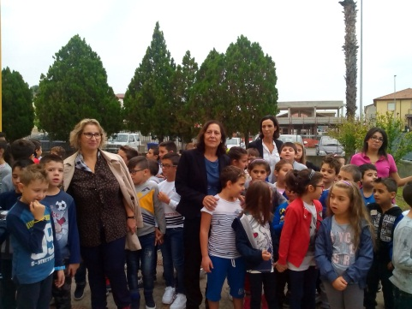
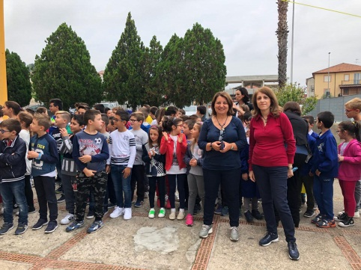
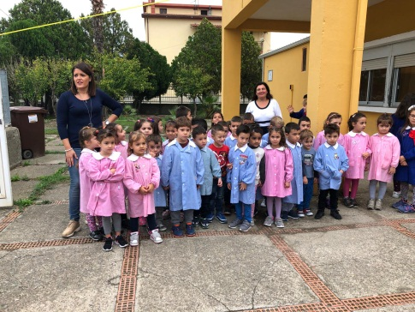
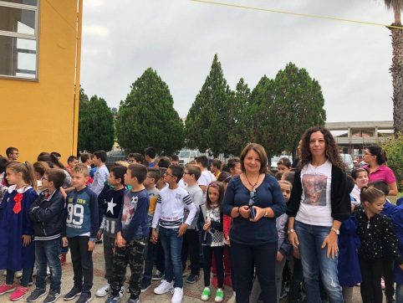
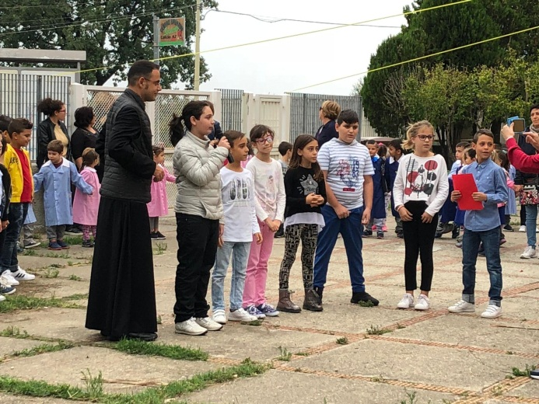
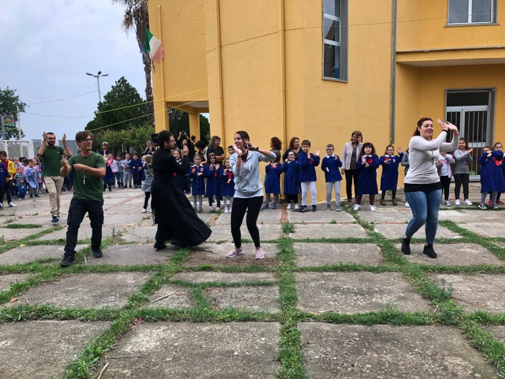
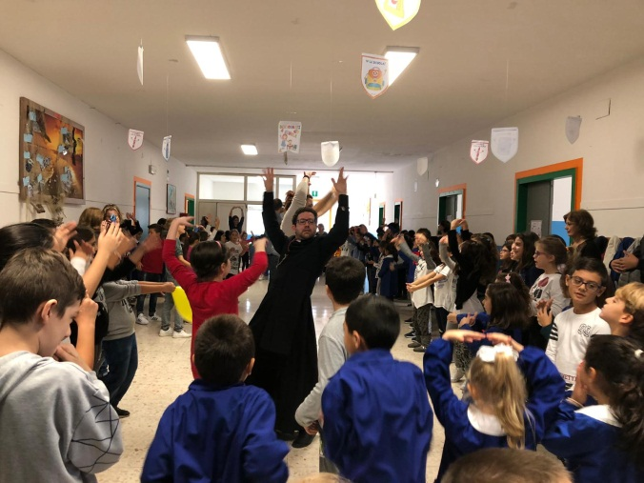
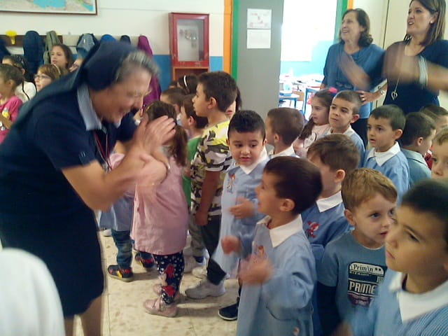
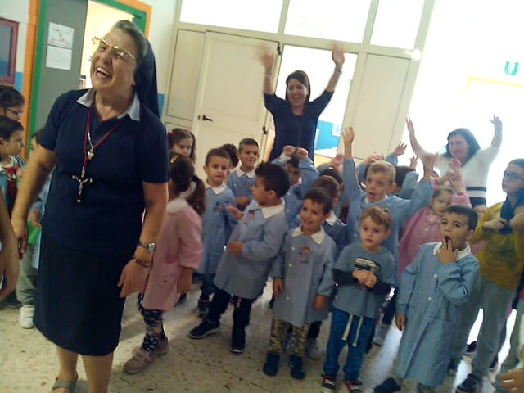
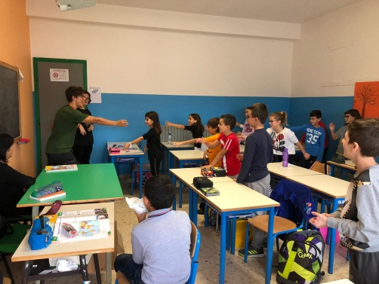
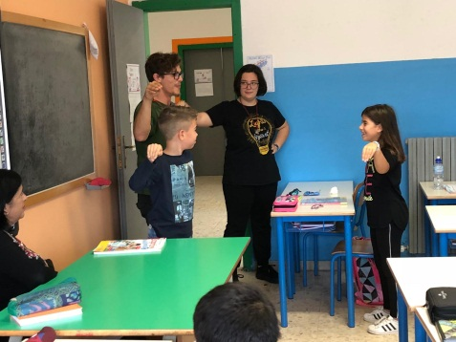

Slide 8
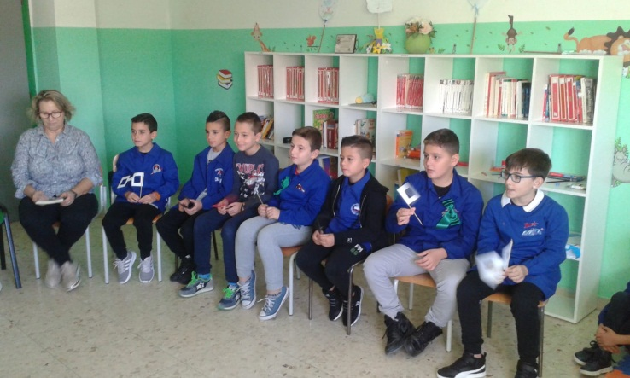
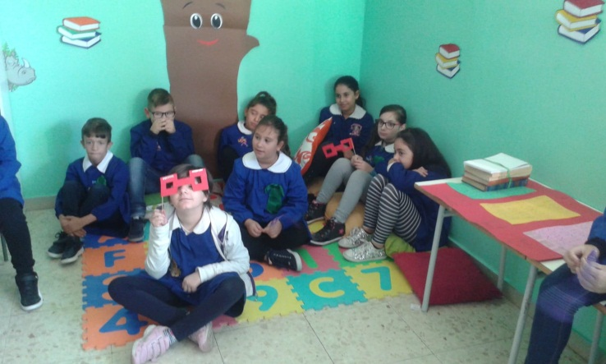

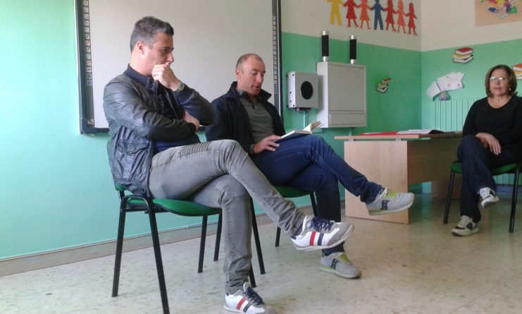
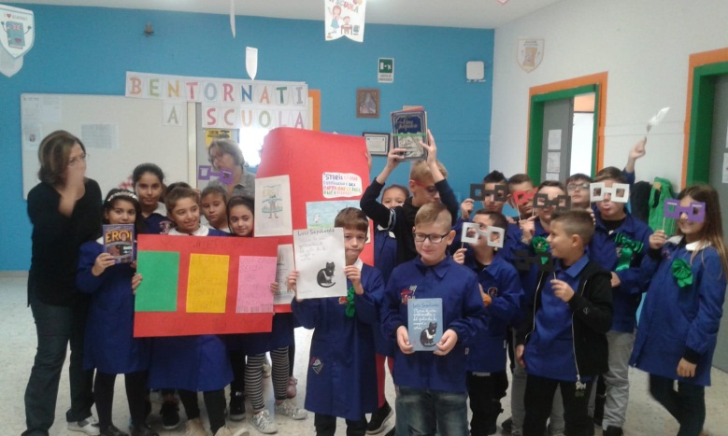
Libriamoci 2018

Slide 9
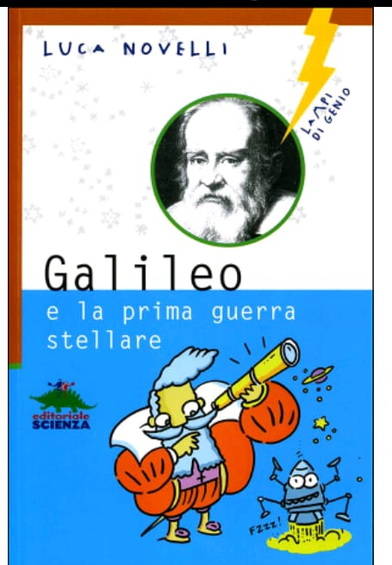
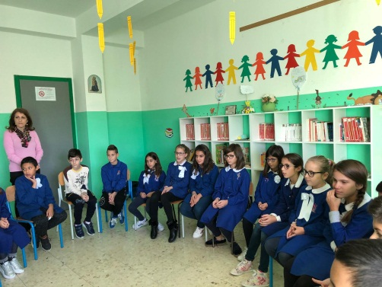
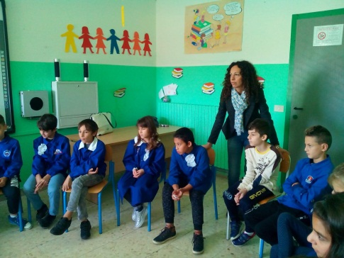
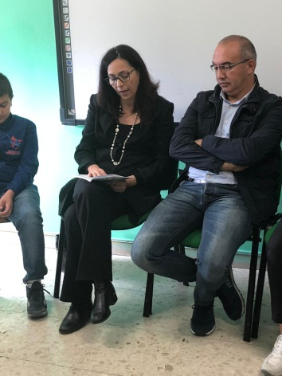
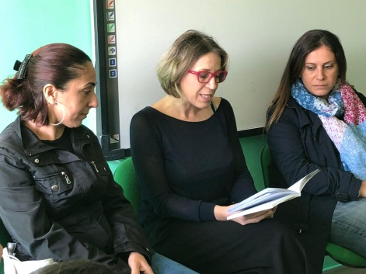
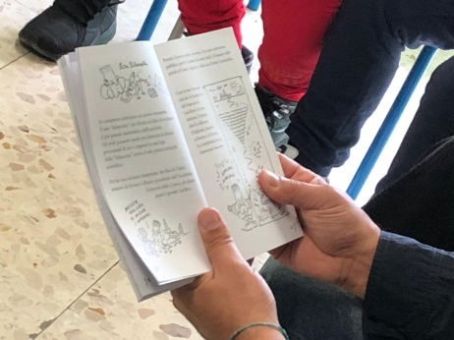
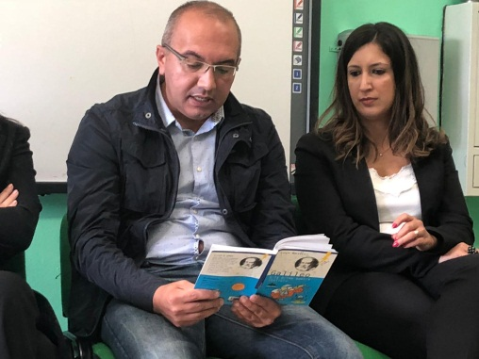
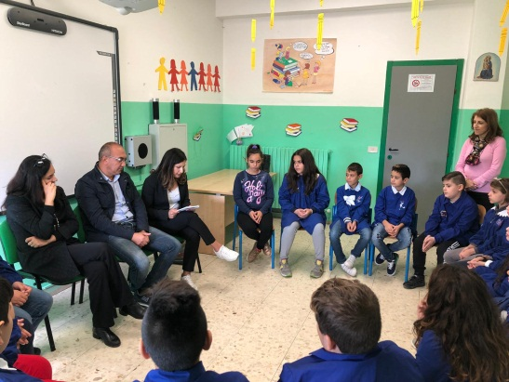



Slide 10









13 novembre 2018
Giochi matematici d’autunno classi quarte e quinte

Slide 11





23 novembre 2018
Progetto ‘’ Emozioniamoci’’ classi quinte

Slide 12








Slide 13






27 novembre 2018
Visita all’azienda ‘’Jonica alluminio’’ classi quarte

Slide 14





Slide 15





Realizzazione di un lapbook sul sistema solare classi quinte

Slide 16






Slide 17







Realizzazione di un lapbook sulle vocali classe prima

Slide 18






Lezioni di scienze classi quinte

Slide 19






1 dicembre 2018
‘’Fritti’’ natalizi realizzati con il lievito madre classi quarte

Slide 20






Slide 21






5 dicembre 2018
Prima gara di ‘’problem solving’’ classi quinte

Slide 22



Laboratorio linguistico classe prima

Slide 23






11 dicembre 2018
Visita delle classi quinte alla Scuola secondaria di primo grado

Slide 24



Laboratorio d’inglese classe prima

Slide 25



Natale

Slide 26




Laboratorio artistico classe prima

Slide 27








Laboratorio artistico-creativo classi terze

Slide 28





Laboratorio artistico-creativo classi quarte

Slide 29







Realizzazione di un lapbook sul Natale classi quinte

Slide 30







Slide 31








Realizzazione di ghirlande natalizie classi quinte

Slide 32





Slide 33








Mercatini natalizi

Slide 34









Slide 35




Concerto di Natale

Slide 36





Slide 37






‘’Lo Schiaccianoci e i doni di Natale’’ recital classi quinte

Slide 38




Slide 39



Inverno

Slide 40






Attività laboratoriale
‘’L’alluminio…questo sconosciuto’’ classi quarte

Slide 41










Slide 42






15 gennaio 2019
Seconda gara di ‘’problem solving’’ classi quinte

Slide 43








21 gennaio 2019
Festa dell’arancia continuità scuola dell’infanzia – primaria (classe prima)

Slide 44








Slide 45










Esperimenti con la luce classi quinte

Slide 46








Collocazione ‘’pietra di inciampo’’

Slide 47






Realizzazione di un lapbook sull’uso dell’alluminio classi quarte

Slide 48






Slide 49



Incontro con don Claudio e gli animatori in occasione della festa di San Giovanni Bosco

Slide 50









Slide 51








Giornata della memoria

Slide 52











Slide 53


